Slide 1
МЕТОДЫ И МОДЕЛИ ОЦЕНКИ НЕРАВНОМЕРНОСТИ РАСПРЕДЕЛЕНИЯ ЗАРАБОТНЫХ ПЛАТ
Водолага О. А.
студентка 4 курса
факультета Экономической информатики
ХНЭУ имени С. Кузнеца

Slide 2

Заработная плата – это вознаграждение за труд работника, признание обществом необходимости данного труда, приносящего социально-экономический эффект, который выражен в получении работодателем дохода.

Slide 3
Дифференциация заработных плат – это различие в уровне оплаты, которое определяет общую социальную структуру населения, т.е. разделяет общество на условные группы. Такое неравенство может быть обусловлено множеством причин, таких как интеллектуальные и физические способности, уровень образования или профподготовки и т.д.
Излишняя дифференциация заработных плат вызывает нестабильность экономической и социальной системы в государстве, нерациональное использование ресурсов.

Slide 4
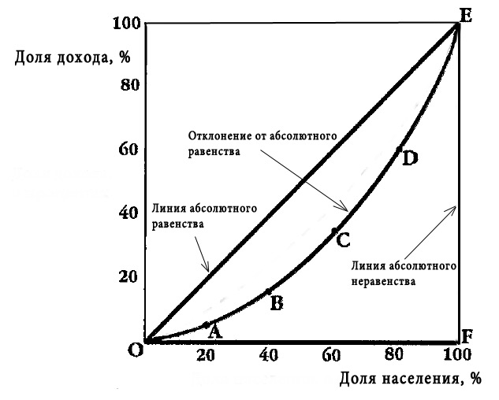
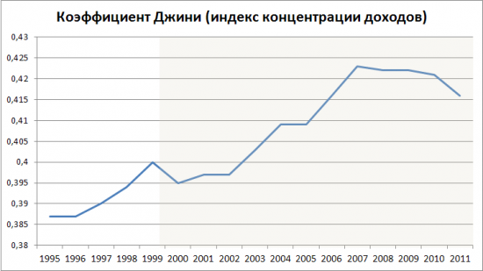
Для количественной оценки степени неравенства в распределении доходов чаще всего применяется такие метода как, кривая Лоренца, индекс Джини, индекс Робина Гуда, децильный коэффициент дифференциации заработных плат

Slide 5
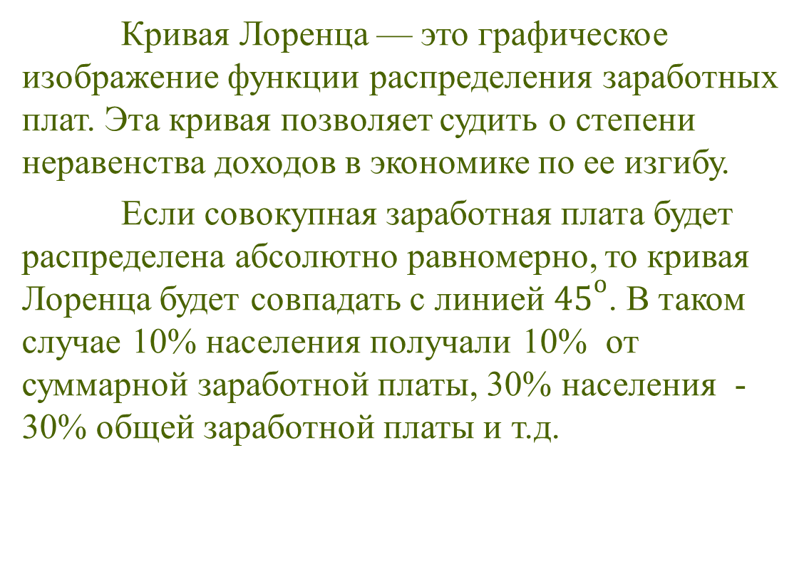
Кривая Лоренца — это графическое изображение функции распределения заработных плат. Эта кривая позволяет судить о степени неравенства доходов в экономике по ее изгибу.
Если совокупная заработная плата будет распределена абсолютно равномерно, то кривая Лоренца будет совпадать с линией ${45}^{о}$. В таком случае 10% населения получали 10% от суммарной заработной платы, 30% населения - 30% общей заработной платы и т.д.

Slide 6
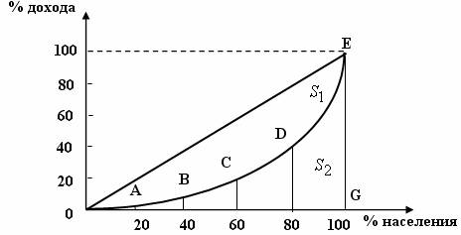
Однако такая ситуация невозможна, так как невозможно достичь абсолютно одинакового уровня заработной платы для всего населения. В этом случае строится кривая, отображающая реальное распределение и изучается отклонение полученной кривой от абсолютного равенства и чем больше это отклонение, тем более неравномерно распределяются заработные платы.

Slide 7
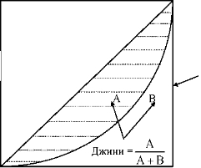
Коэффициент Джини показывает степень отклонения фактического объема распределения доходов населения от линии их равномерного распределения. Для равномерного распределения он равен "0", для абсолютного неравенства он равен "1".

Slide 8
Индекс Робин Гуда (коэффициент преимущества), также известный как индекс Гувера - это ещё один показатель неравенства по доходам, имеющий связь с кривой Лоренца. Он равен той доле дохода общества, которую необходимо перераспределить для достижения равенства.
Иными словами, он показывает ту сумму заработной платы, которую получил бы каждый житель страны, имеющий наиболее низкую заработную плату, если бы поровну разделить сумму заработной платы наиболее обеспеченного жителя.

Slide 9
Существует еще один показатель для вычисления дифференциации заработных плат, который называется децильный коэффициент дифференциации. Для его расчета необходимо вычислить крайние (первый и девятый) децили.
Первый дециль характеризует максимальную заработную плату 10% наименее состоятельного населения. Девятый дециль, расположенный в предпоследнем интервале, характеризует минимальную заработную плату 10% наиболее состоятельного населения. Разница между ними характеризует неравномерность распределения заработных плат.

Slide 10
Спасибо за внимание!

